Slide 1

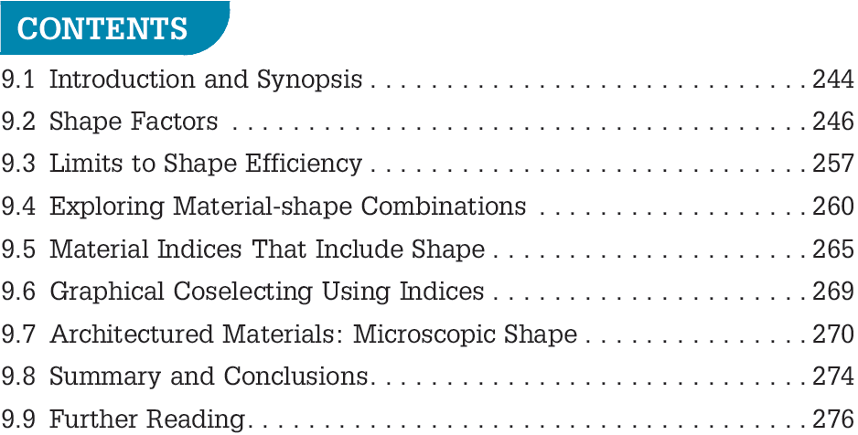
Capítulo 9 Seleção de Material e Forma

Slide 2
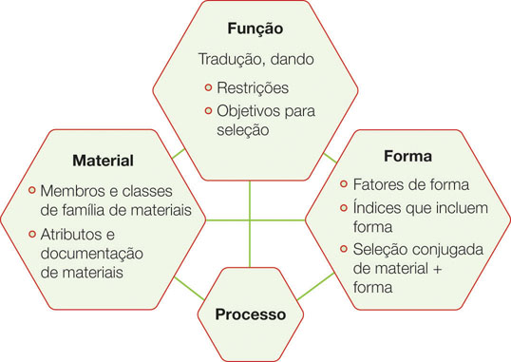
Forma da seção é importante para certos modos de carregamento. Quando a forma é variável, um novo termo Φ – aparece em alguns dos índices do material.
Figura 9.1

Slide 3
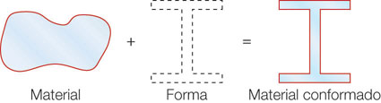
Figura 9.2
Eficiência mecânica é obtida pela combinação de material com forma macroscópica. A forma é caracterizada pelo fator de forma adimensional Φ.

Slide 4
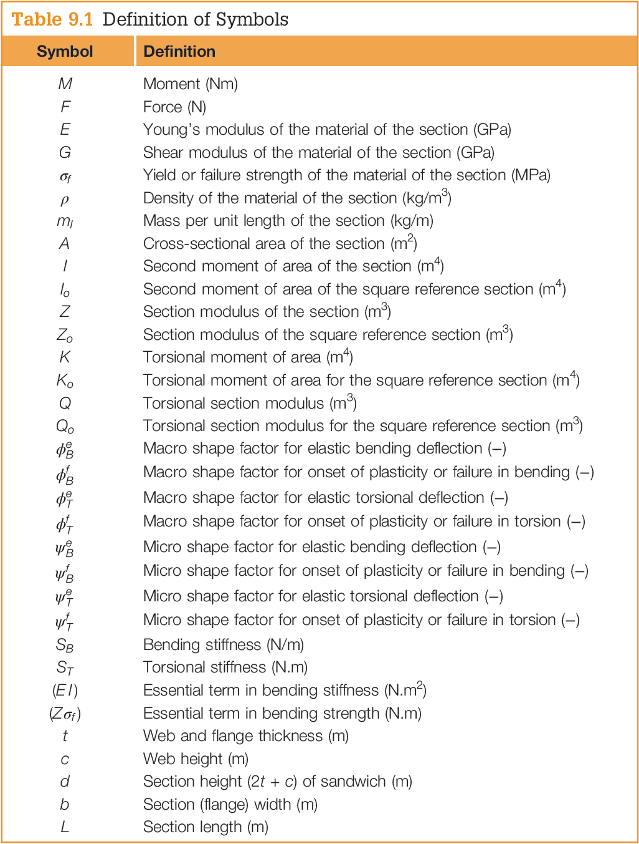

Slide 5
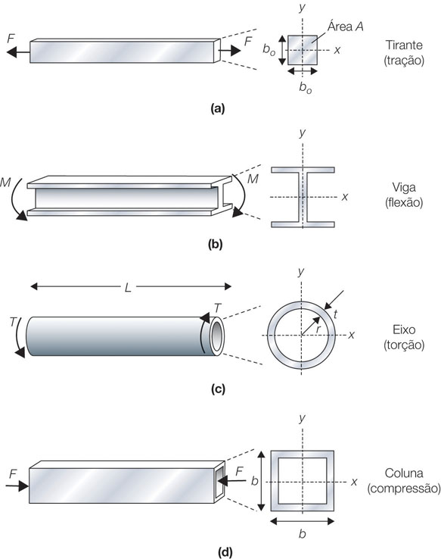
A melhor combinação material-forma depende do modo de carregamento. Certos elementos estruturais são especialmente projetados para suportar tipos específicos de carregamentos.
Figura 9.3

Slide 6
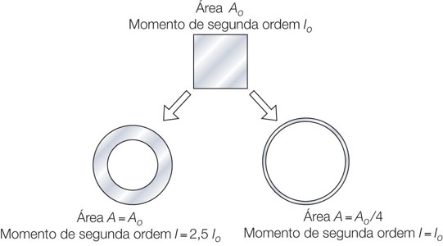

Flexão Elásticas de Vigas
A rigidez de uma viga é proporcional ao produto EI
Figura 9.4
A Figura 9.4 apresenta o efeito da forma sobre a rigidez a flexão. A viga de seção quadrada comparada: esquerda, com um tudo de mesma área; direita, com um tudo de mesma rigidez (porém, 4X mais leve).

Slide 7
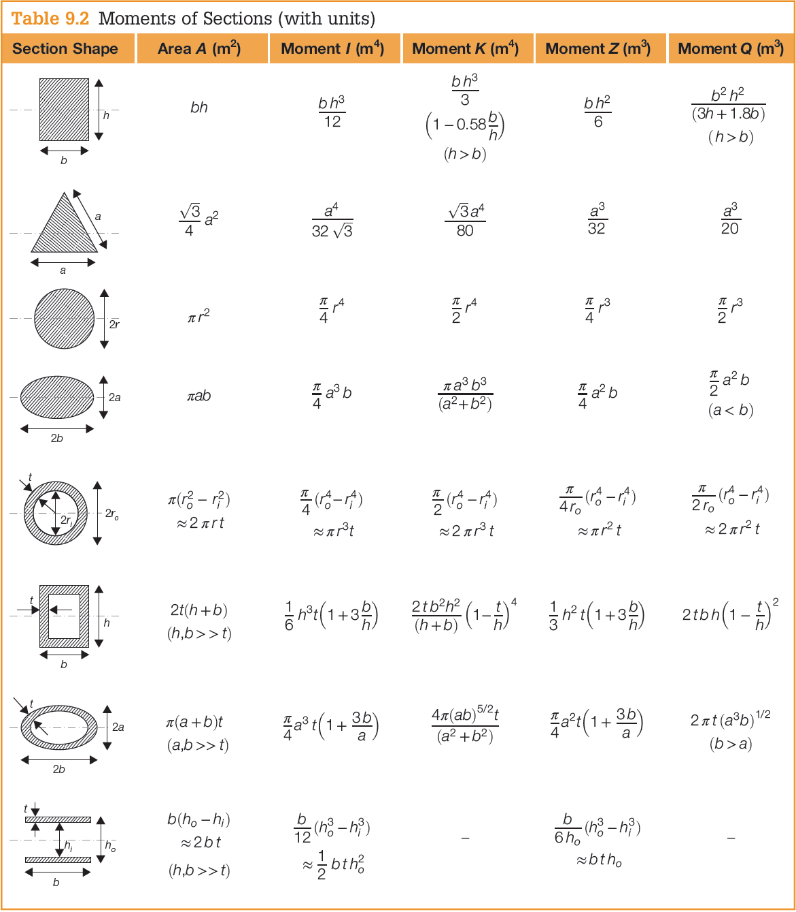
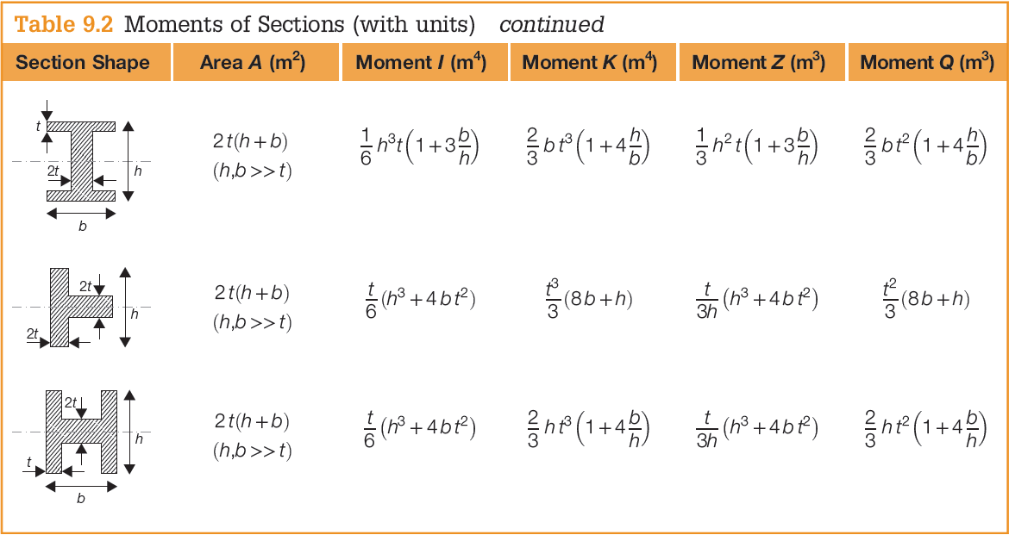

Slide 8
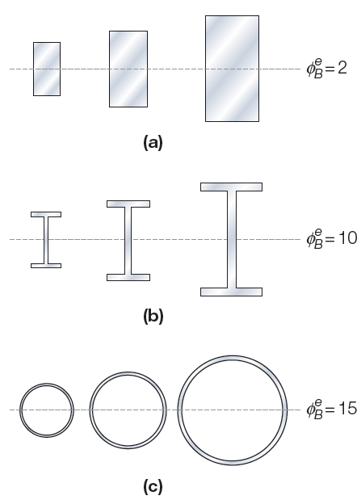
Fator de forma para vários elementos estruturais sujeitos a carregamentos de flexão
Figura 9.5

Slide 9
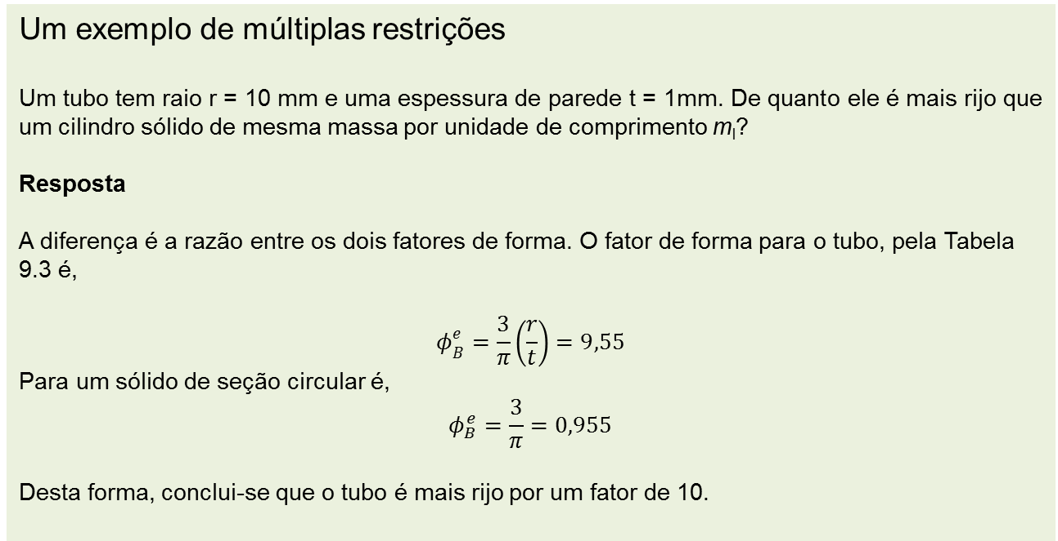
Um exemplo de múltiplas restrições
Um tubo tem raio r = 10 mm e uma espessura de parede t = 1mm. De quanto ele é mais rijo que um cilindro sólido de mesma massa por unidade de comprimento m_{l}?
Resposta
A diferença é a razão entre os dois fatores de forma. O fator de forma para o tubo, pela Tabela 9.3 é,
$$φ_{B}^{e}=\frac{3}{π}\left(\frac{r}{t}\right)=9,55$$
Para um sólido de seção circular é,
$$φ_{B}^{e}=\frac{3}{π}=0,955$$
Desta forma, conclui-se que o tubo é mais rijo por um fator de 10.
Calculando fatores de forma

Slide 10


Torção Elásticas de Eixos
As formas que resistem bem a flexão, podem não ser tão boas quanto submetidas a torção

Slide 11
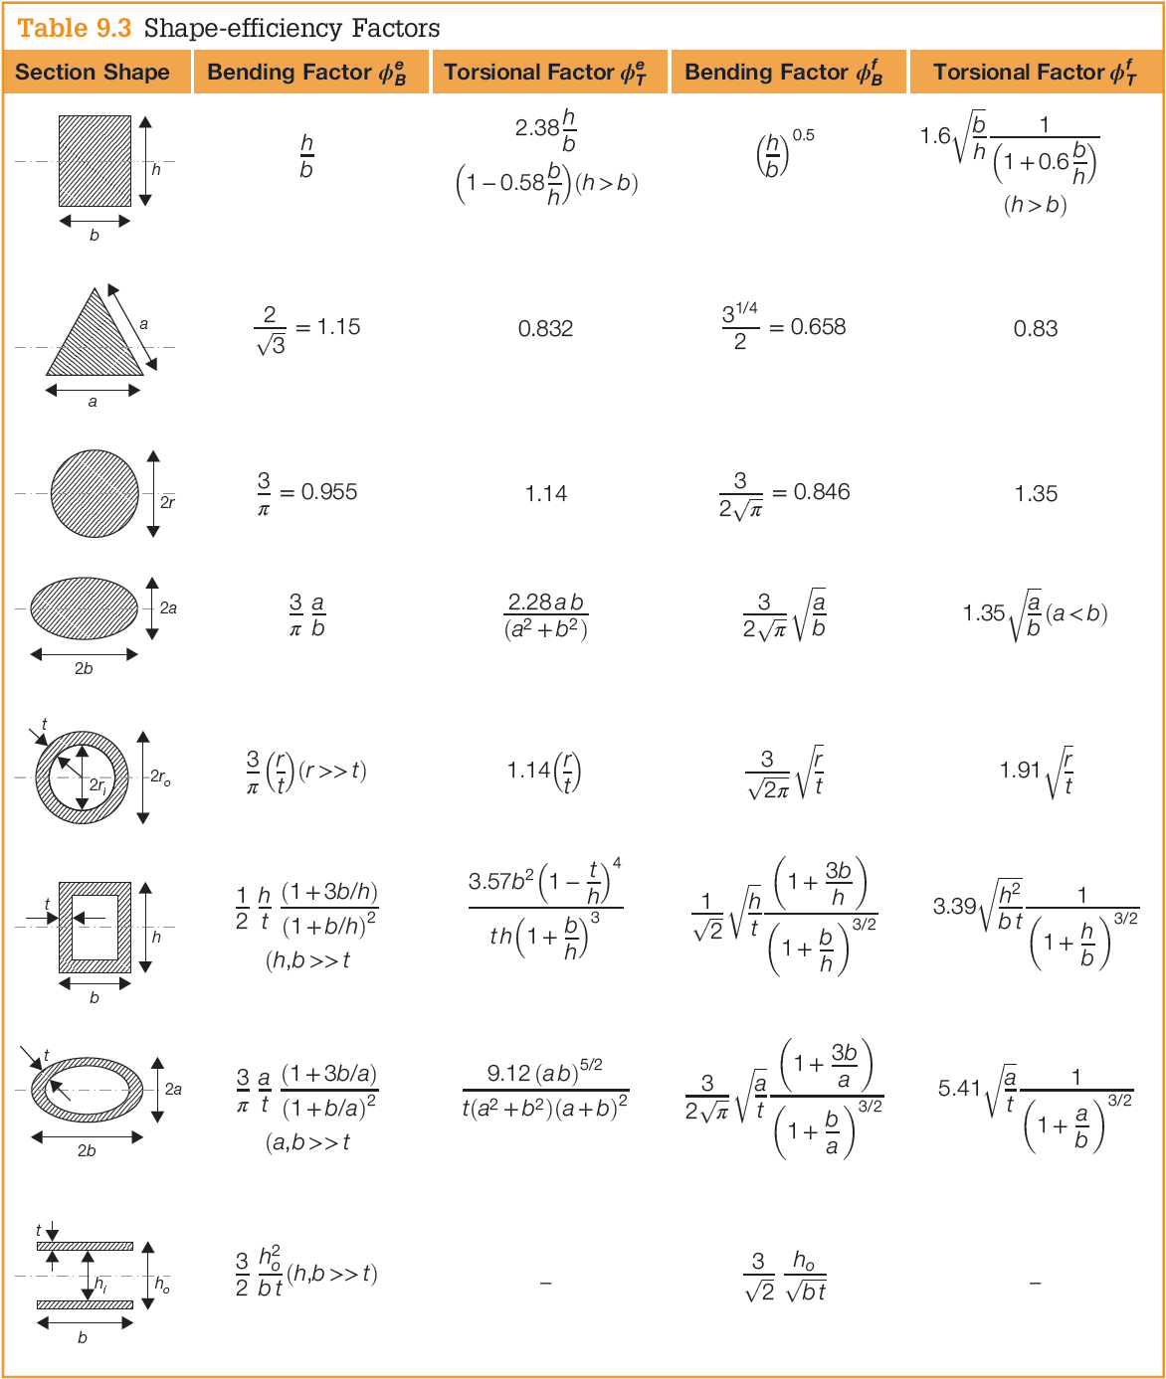
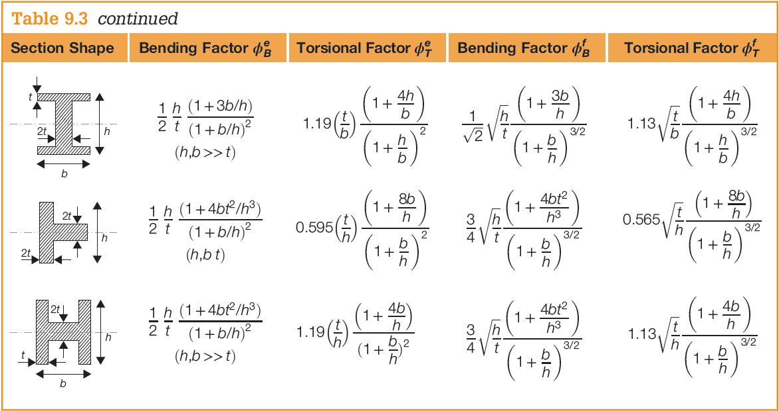

Slide 12
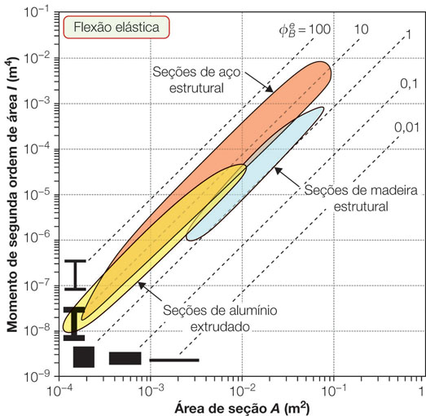
Figura 9.6
Estruturas eficientes apresentam elevados valores da relação I/A²; estruturas ineficientes (aquelas que se flexionam facilmente) apresentam baixos valores. Seções estruturais reais possuem valores de I e A que se encontram nas zonas sombreadas.

Slide 13
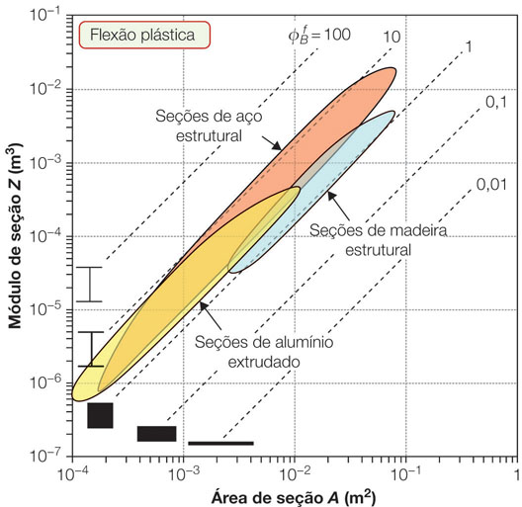
Figura 9.7
Quando se olha para a flexão plástica, é melhor compará-la ao módulo da seção comparada com a área da seção. Os materiais ótimos tem elevados valores da razão Z/A^{3/2} .

Slide 14
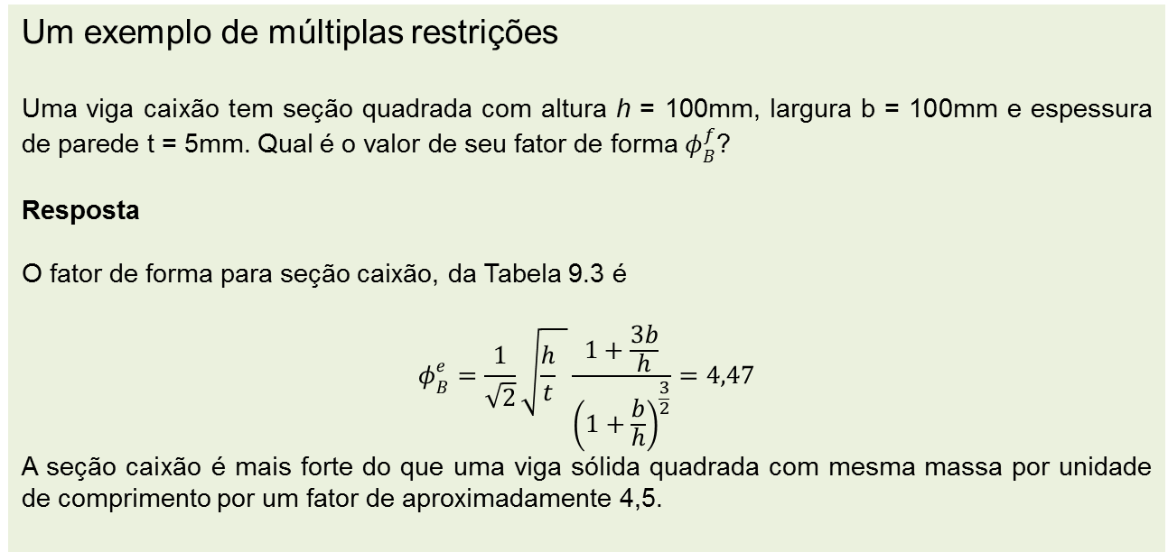
Um exemplo de múltiplas restrições
Uma viga caixão tem seção quadrada com altura h = 100mm, largura b = 100mm e espessura de parede t = 5mm. Qual é o valor de seu fator de forma $φ_{B}^{f}$?
Resposta
O fator de forma para seção caixão, da Tabela 9.3 é
$$φ_{B}^{e}=\frac{1}{\sqrt{2}}\sqrt{\frac{h}{t} }\frac{1+\frac{3b}{h}}{{\left(1+\frac{b}{h}\right)}^{\frac{3}{2}}}=4,47$$
A seção caixão é mais forte do que uma viga sólida quadrada com mesma massa por unidade de comprimento por um fator de aproximadamente 4,5.
Avaliação dos Fatores de Forma

Slide 15
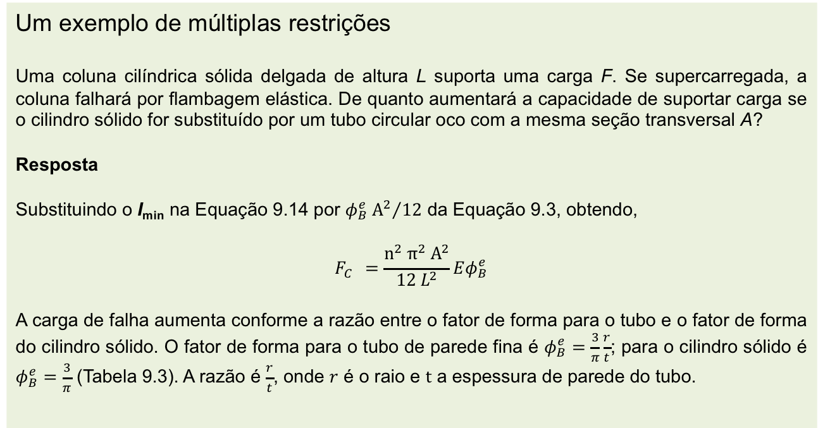
Um exemplo de múltiplas restrições
Uma coluna cilíndrica sólida delgada de altura L suporta uma carga F. Se supercarregada, a coluna falhará por flambagem elástica. De quanto aumentará a capacidade de suportar carga se o cilindro sólido for substituído por um tubo circular oco com a mesma seção transversal A?
Resposta
Substituindo o I_{min} na Equação 9.14 por ${φ_{B}^{e} A^{2}}/{12}$ da Equação 9.3, obtendo,
$$F_{C}^{}=\frac{n^{2}{ π}^{2}{ A}^{2}}{{12 L}^{2}}Eφ_{B}^{e}$$
A carga de falha aumenta conforme a razão entre o fator de forma para o tubo e o fator de forma do cilindro sólido. O fator de forma para o tubo de parede fina é $φ_{B}^{e}=\frac{3}{π}\frac{r}{t}$; para o cilindro sólido é $φ_{B}^{e}=\frac{3}{π}$ (Tabela 9.3). A razão é $\frac{r}{t}$, onde $r$ é o raio e $t$ a espessura de parede do tubo.
Aumento de Resistência pela Forma

Slide 16
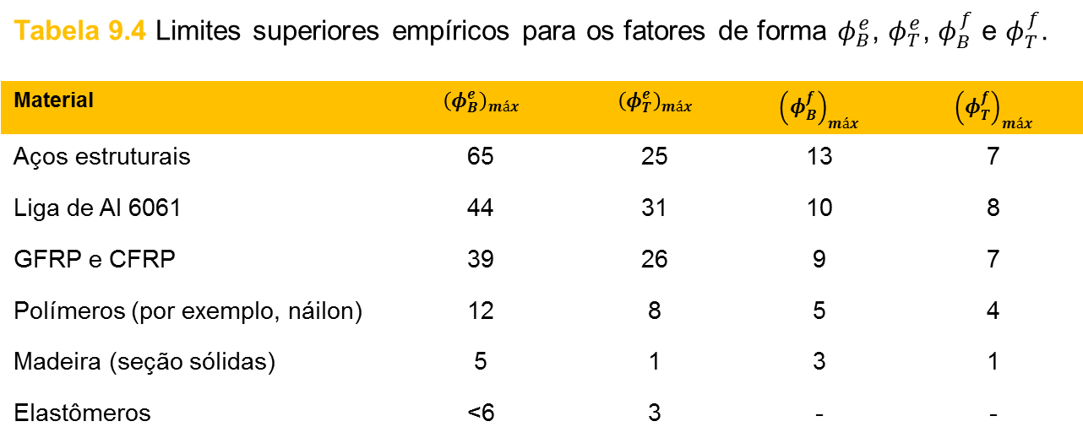
Se o que se deseja são estruturas rijas e fortes que são eficientes (utilizando a menor quantidade possível de material), faça com que a eficiência do fator de forma seja a maior possível. No entanto, existem limites.
Tabela 9.4 Limites superiores empíricos para os fatores de forma $φ_{B}^{e}$, $φ_{T}^{e}$, $φ_{B}^{f}$ e $φ_{T}^{f}$.
Material | $${\left(φ_{B}^{e}\right)}_{máx}$$ | $${\left(φ_{T}^{e}\right)}_{máx}$$ | $${\left(φ_{B}^{f}\right)}_{máx}$$ | $${\left(φ_{T}^{f}\right)}_{máx}$$
Aços estruturais | 65 | 25 | 13 | 7
Liga de Al 6061 | 44 | 31 | 10 | 8
GFRP e CFRP | 39 | 26 | 9 | 7
Polímeros (por exemplo, náilon) | 12 | 8 | 5 | 4
Madeira (seção sólidas) | 5 | 1 | 3 | 1
Elastômeros | <6 | 3 | - | -

Slide 17
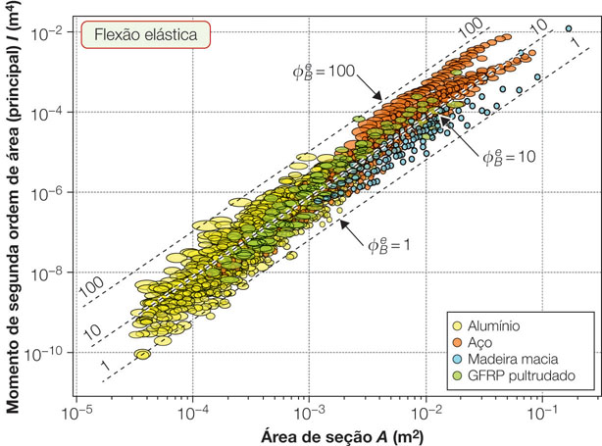
Figura 9.8
Contornos de fatores de forma ilustrando seus limites superiores

Slide 18


Limites superiores teóricos para fatores de forma
$${\left(φ_{B}^{e}\right)}_{máx}≈2,3 {\left(\frac{E}{σ_{f}}\right)}^{\frac{1}{2}}$$
$${\left(φ_{B}^{f}\right)}_{máx}≈\sqrt{{\left(φ_{B}^{e}\right)}_{máx}}$$

Slide 19
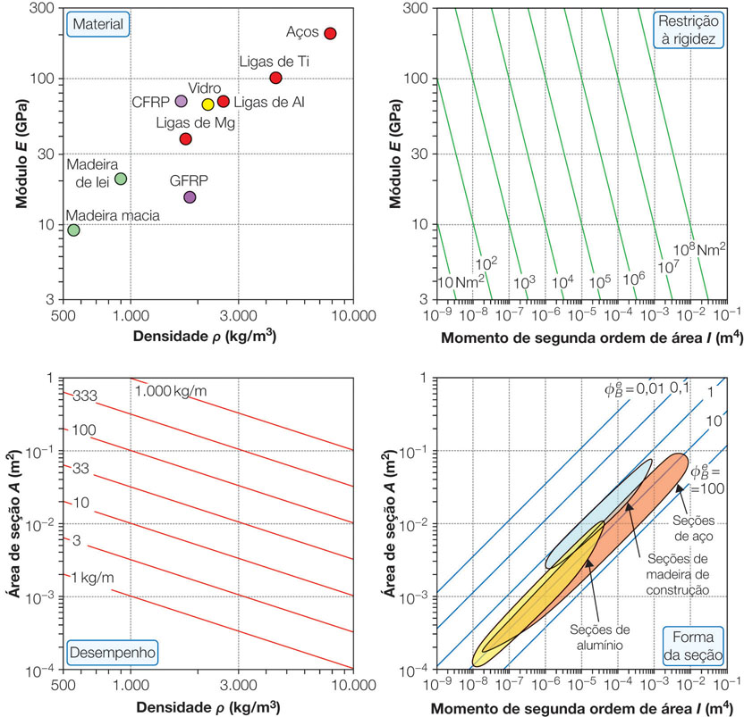
Diagramas exploram seções estruturais para projetos limitados por rigidez durante flexão.
Cada diagrama compartilha seu eixo com o seu vizinho.
Figura 9.9

Slide 20
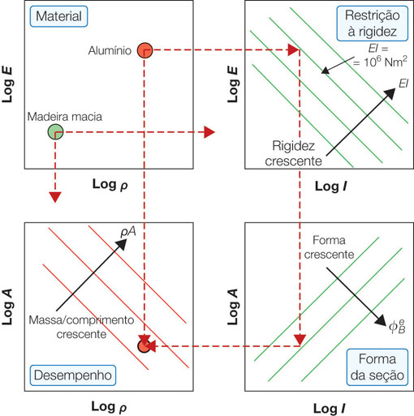
4-Diagrama de Quatro Quadrantes
Figura 9.10

Slide 21
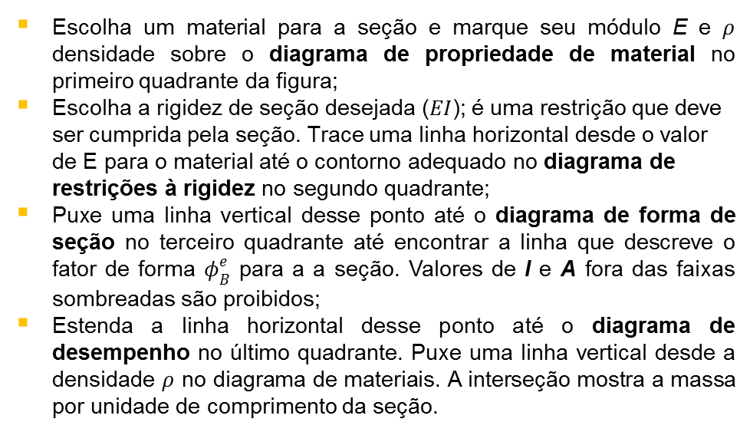
Como se utiliza o diagrama de quatro quadrantes
Figura 9.10
Escolha um material para a seção e marque seu módulo E e $ρ$ densidade sobre o diagrama de propriedade de material no primeiro quadrante da figura;
Escolha a rigidez de seção desejada ($EI$); é uma restrição que deve ser cumprida pela seção. Trace uma linha horizontal desde o valor de E para o material até o contorno adequado no diagrama de restrições à rigidez no segundo quadrante;
Puxe uma linha vertical desse ponto até o diagrama de forma de seção no terceiro quadrante até encontrar a linha que descreve o fator de forma $φ_{B}^{e}$ para a a seção. Valores de I e A fora das faixas sombreadas são proibidos;
Estenda a linha horizontal desse ponto até o diagrama de desempenho no último quadrante. Puxe uma linha vertical desde a densidade $ρ$ no diagrama de materiais. A interseção mostra a massa por unidade de comprimento da seção.

Slide 22
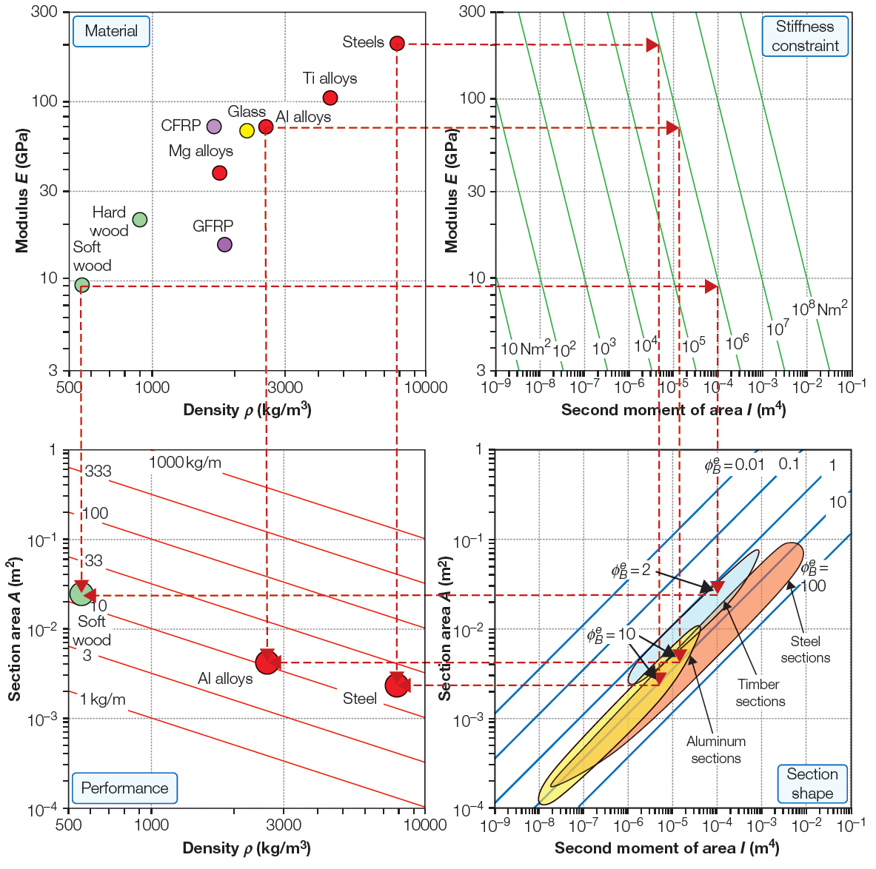
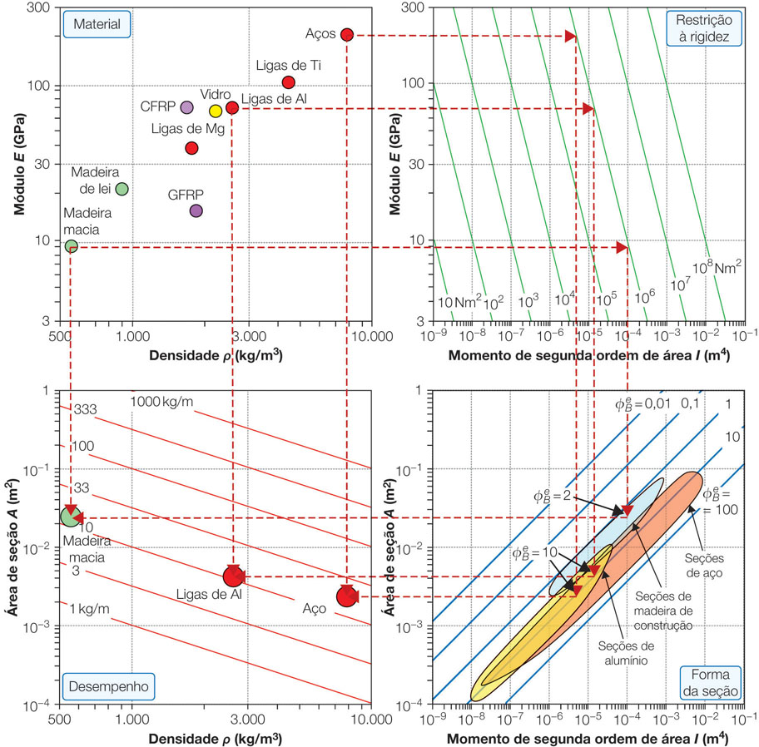
Comparação de seções de aço, alumínio e madeira para projetos limitados por rigidez.
Figura 9.11

Slide 23
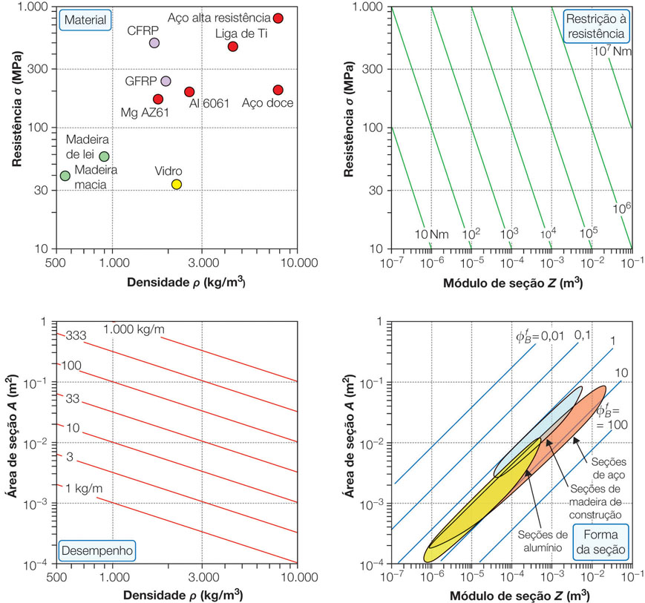
Figura 9.12
Diagramas de quatro quadrantes para projetos limitados por resistência

Slide 24
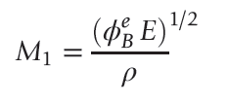
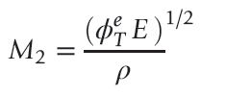
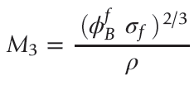
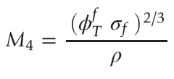
Índices de Material que incluem a forma
Flexão elástica de vigas:
Torção de eixo:
Falha de vigas:
Falha de eixos:

Slide 25
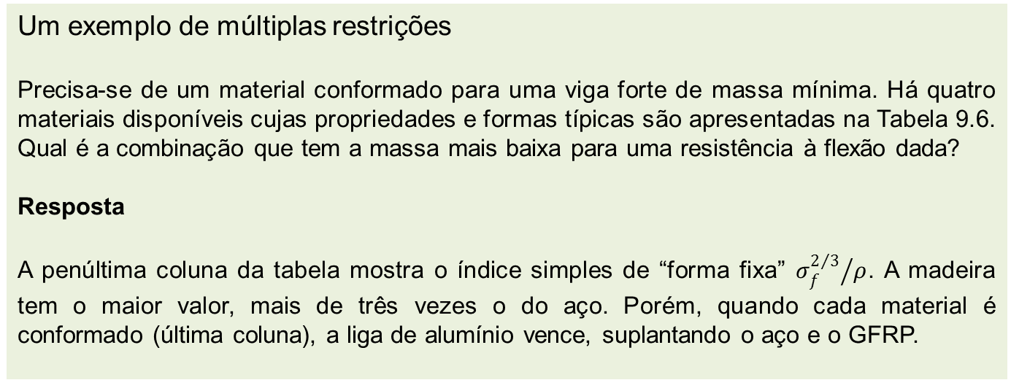
Um exemplo de múltiplas restrições
Precisa-se de um material conformado para uma viga forte de massa mínima. Há quatro materiais disponíveis cujas propriedades e formas típicas são apresentadas na Tabela 9.6. Qual é a combinação que tem a massa mais baixa para uma resistência à flexão dada?
Resposta
A penúltima coluna da tabela mostra o índice simples de “forma fixa” ${σ_{f}^{2/3}}/ρ$. A madeira tem o maior valor, mais de três vezes o do aço. Porém, quando cada material é conformado (última coluna), a liga de alumínio vence, suplantando o aço e o GFRP.
Escolha de combinações Materiais e Formas

Slide 26
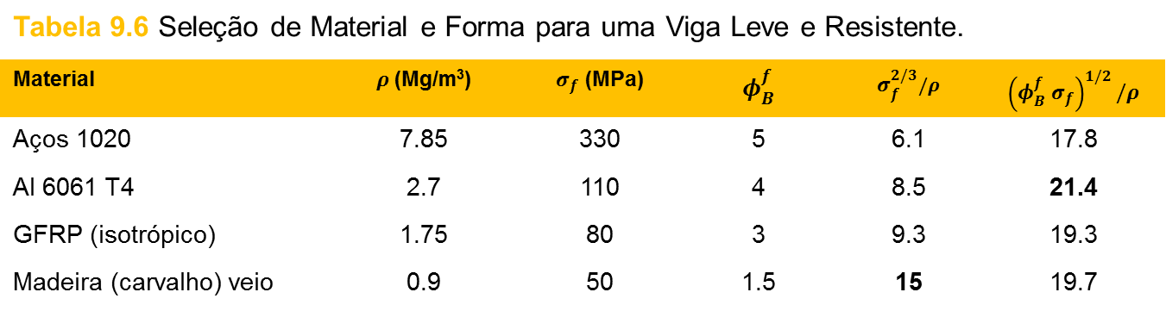
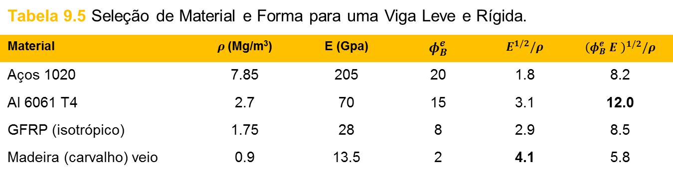
Tabela 9.5 Seleção de Material e Forma para uma Viga Leve e Rígida.
Material | $ρ$(Mg/m³) | E (Gpa) | $$φ_{B}^{e}$$ | $$E_{}^{1/2}/ρ$$ | $${\left(φ_{B}^{e} E \right)}^{1/2}/ρ$$
Aços 1020 | 7.85 | 205 | 20 | 1.8 | 8.2
Al 6061 T4 | 2.7 | 70 | 15 | 3.1 | 12.0
GFRP (isotrópico) | 1.75 | 28 | 8 | 2.9 | 8.5
Madeira (carvalho) veio | 0.9 | 13.5 | 2 | 4.1 | 5.8
Tabela 9.6 Seleção de Material e Forma para uma Viga Leve e Resistente.
Material | $ρ$(Mg/m³) | $σ_{f}$ (MPa) | $$φ_{B}^{f}$$ | $$σ_{f}^{2/3}/ρ$$ | $${\left(φ_{B}^{f} σ_{f}\right)}^{1/2}/ρ$$
Aços 1020 | 7.85 | 330 | 5 | 6.1 | 17.8
Al 6061 T4 | 2.7 | 110 | 4 | 8.5 | 21.4
GFRP (isotrópico) | 1.75 | 80 | 3 | 9.3 | 19.3
Madeira (carvalho) veio | 0.9 | 50 | 1.5 | 15 | 19.7

Slide 27
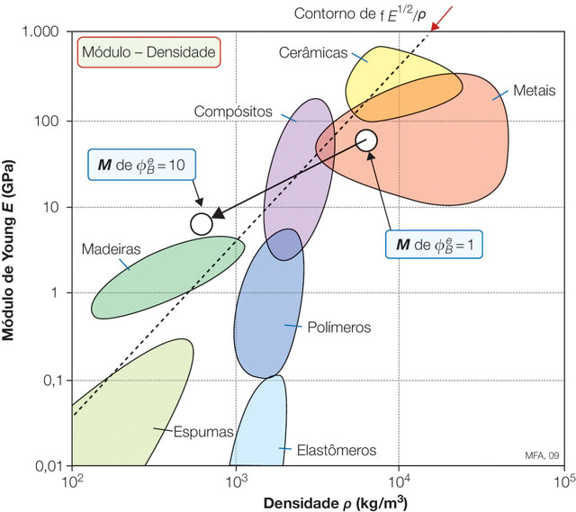
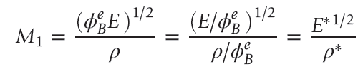

Seleção Gráfica Conjugada usando Índice
Figura 9.13

Slide 28
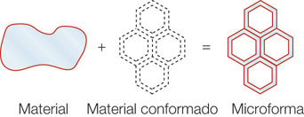
Materiais Arquitetados
Figura 9.14
A eficiência mecânica pode ser obtida pela combinação de material com formas microscópicas ou internas, as quais se repetem para fornecer uma estrutura extensiva. A forma é caracterizada por fatores de formas microscópicos, Ψ.

Slide 29
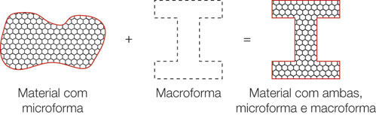
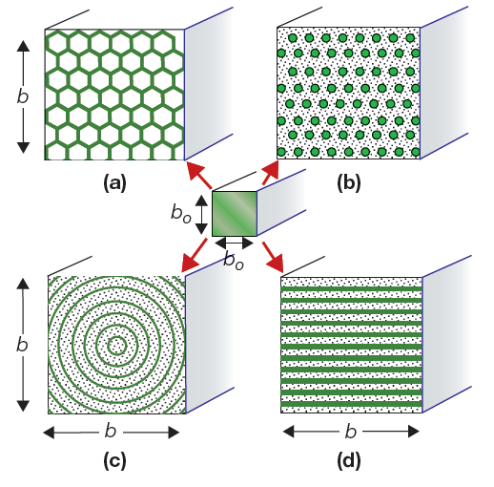
Figura 9.15
Estrutura microestrutural pode ser combinada com forma macroscópica para fornecer estruturas eficientes. O fator de forma global é o produto dos fatores de forma microscópico e macroscópico.
Figura 9.16

Slide 30
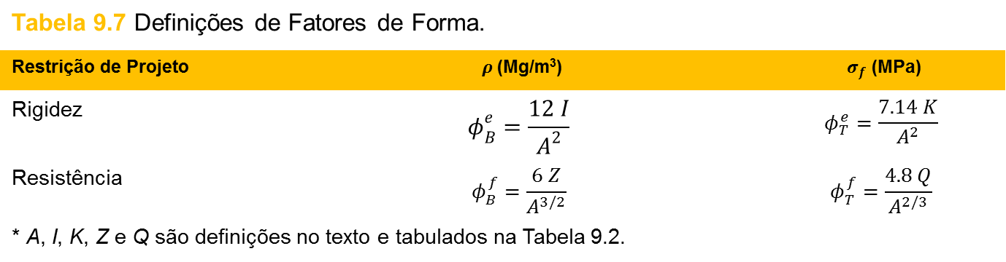
Tabela 9.7 Definições de Fatores de Forma.
Restrição de Projeto | $ρ$(Mg/m³) | $σ_{f}$ (MPa)
Rigidez | $$φ_{B}^{e}=\frac{12 I}{A^{2}}$$ | $$φ_{T}^{e}=\frac{7.14 K}{A^{2}}$$
Resistência | $$φ_{B}^{f}=\frac{6 Z}{A^{3/2}}$$ | $$φ_{T}^{f}=\frac{4.8 Q}{A^{2/3}}$$
* A, I, K, Z e Q são definições no texto e tabulados na Tabela 9.2.

